Slide 1
LA SEPTIMA
vuelta
PROGRAMA DE ESCUELA SABATICA
RECURSOS-BIBLICOS.COM

Slide 2
INTRODUCCIÓN
¿Continuar o rendirse? Esa es la cuestión. Por un lado, la vida espiritual para algunos se reduce a un determinismo irreductible de la voluntad de Dios. Por otro lado, la cantidad de opciones, caminos y posibilidades disponibles en este tiempo hacen que la perseverancia parezca en muchos casos resistencia al cambio o terquedad disfrazada. En un mundo donde renovarse o intentar algo nuevo son la principal tendencia, ¿tiene valor la perseverancia? ¿Afecta nuestra actitud ante las cosas su resultado final?
En esta mañana veremos casos en los cuales la perseverancia marcó la diferencia en aspectos espirituales. Las lecciones que estas historias nos proveen valen mucho para nosotros hoy, pues nos enseñan grandes principios para tener una vida espiritual vibrante y creciente.
RECURSOS-BIBLICOS.COM

Slide 3
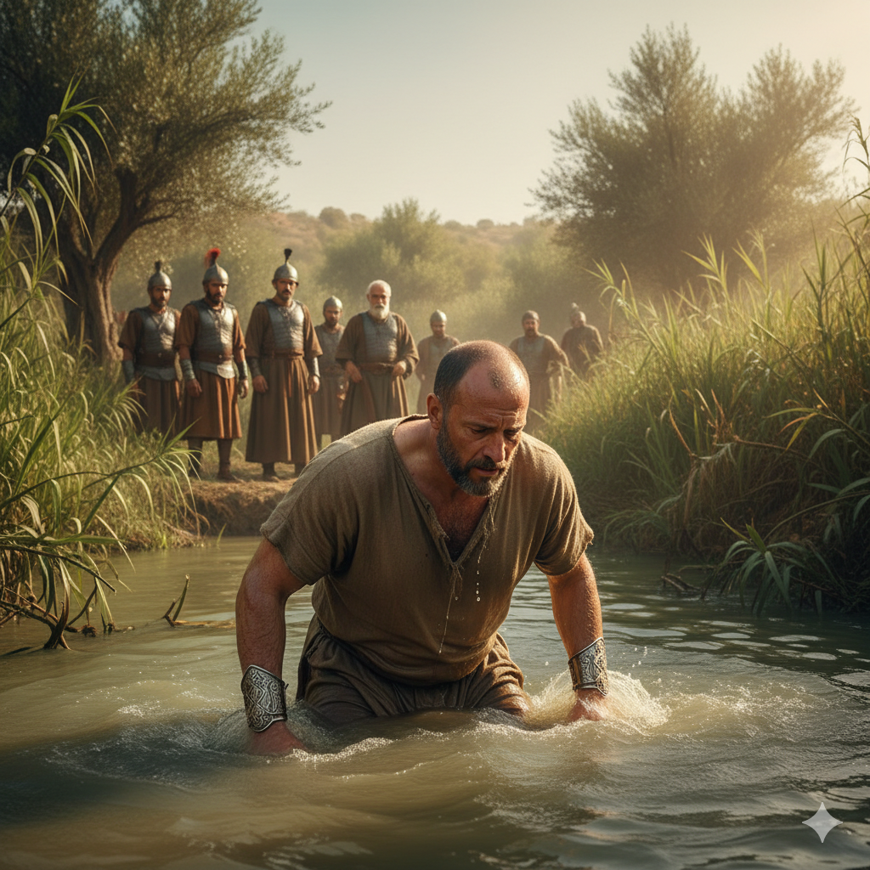
NAAMÁN
Naamán era el general sirio que se entregó al Dios verdadero. Sumergirse en el río Jordán no era una idea de su agrado, pero él siguió el mandato del profeta Eliseo más allá de sus propias convicciones. Pero no fue a la primera, ni a la segunda, ni a la tercera vez de lavarse que vio los resultados. Él recibió la sanidad después de haberse sumergido siete veces. A veces pasa igual con la sanidad espiritual, que no llega tras el primer intento. Perseverar en la obediencia, incluso cuando el método de Dios no tiene sentido para él, es clave para experimentar su poder transformador.
RECURSOS-BIBLICOS.COM

Slide 4
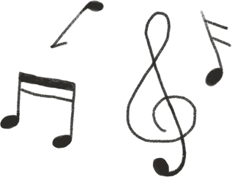

HIMNO INICIAL
# 512
Nunca estéis desanimados.
RECURSOS-BIBLICOS.COM

Slide 5
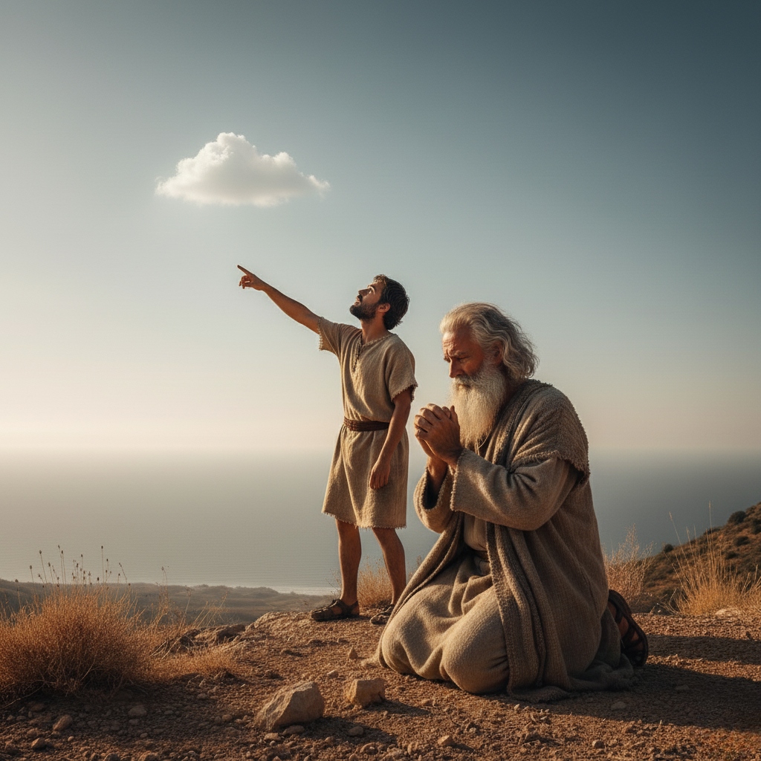
EL SIERVO DE ELIAS
Después de que Elías orara por lluvia, el siervo fue enviado a mirar hacia el mar. No vio nada hasta la séptima vez que el profeta oró y lo envió a ver, momento en que apareció una nube pequeña del tamaño de la mano de un hombre.
A él no le pareció gran cosa, pero debía decírselo a su señor, el profeta. La reacción de Elías no dejó de sorprenderle, pero más se maravilló del hecho de que esa pequeña nube terminara con siete años de sequía.
La respuesta de Dios puede tardar, pero no debemos dejar de buscarla. Perseverar en la oración, incluso cuando todo parece estático, fortalece nuestra fe y abre la puerta a la intervención divina.
RECURSOS-BIBLICOS.COM

Slide 6

Lamentaciones 3: 25, 26
LECTURA BIBLICA
Y ORACION
“Bueno es Jehová a los que en él esperan, al alma que le busca. Bueno es esperar en silencio la salvación de Jehová.”
RECURSOS-BIBLICOS.COM

Slide 7
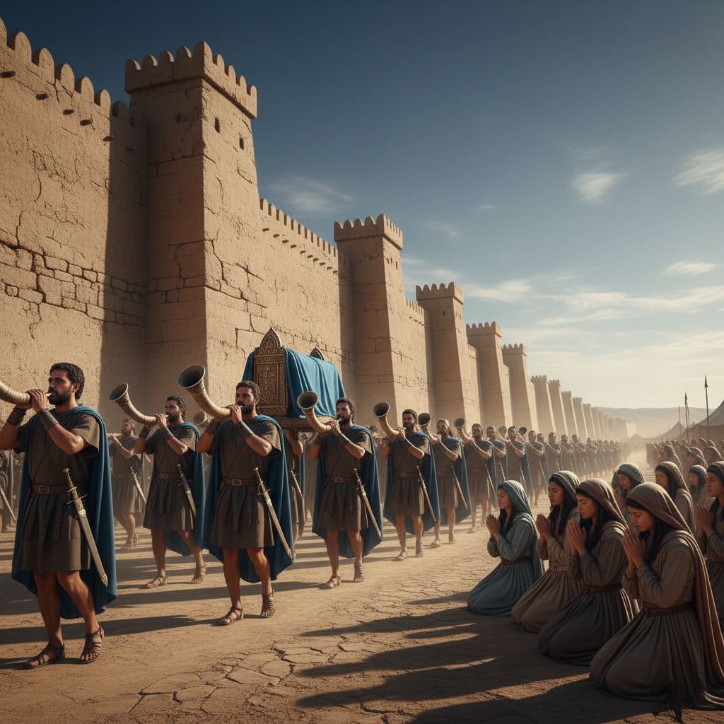
Durante la conquista de Jericó, Dios les ordenó rodear la ciudad durante seis días, y el séptimo día dieron siete vueltas antes de que los muros cayeran. No hubo ninguna señal visible de progreso hasta el final, por lo que tuvieron que confiar en que Dios tenía un plan.
Perseverar en el cumplimiento de las instrucciones de Dios, aunque no se vean resultados inmediatos, los prepara para momentos de victoria que solo llegan cuando completan el proceso con fidelidad.
MUJER ISRAELITA
Si hoy la vida de alguien parece girar en círculos y no parece que fuera a llegar a ningún lugar, la invitación es a que confíe en el Dios que puede derribar cualquier obstáculo.
RECURSOS-BIBLICOS.COM

Slide 8
MÚSICA ESPECIAL
RECURSOS-BIBLICOS.COM

Slide 9
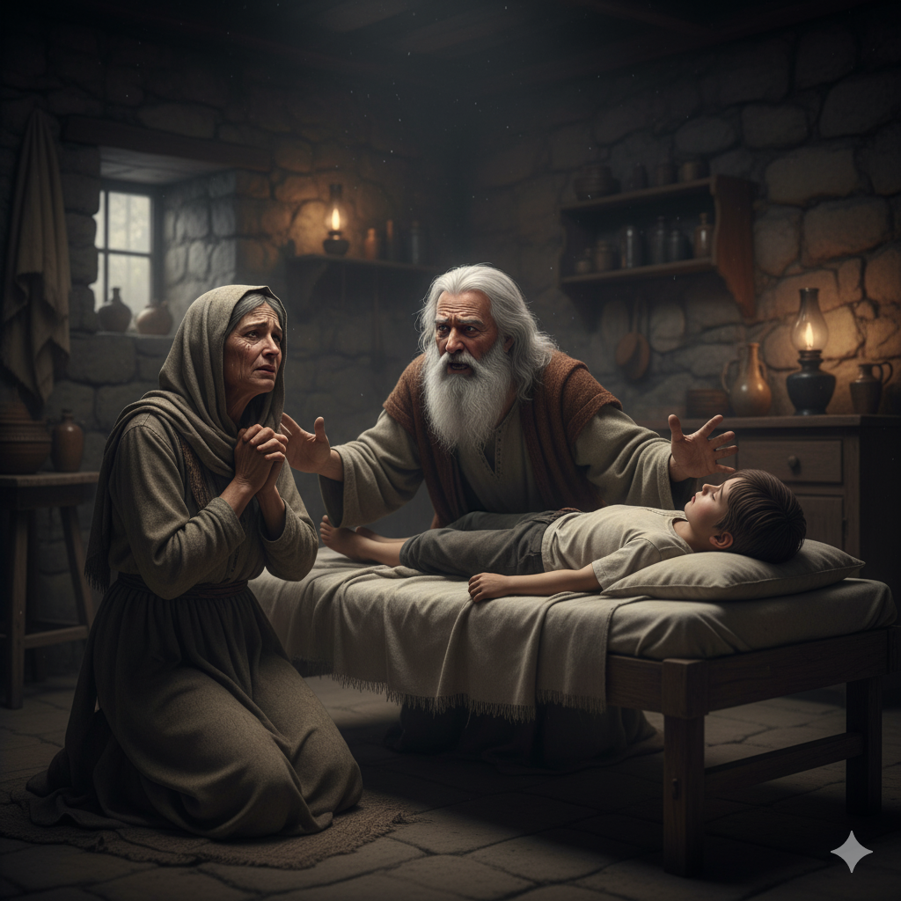
VIUDA DE SAREPTA
Ella era la viuda de Sarepta, una mujer que estuvo a punto de perder a su hijo hasta que Dios intervino a través del profeta. Elías se tendió tres veces sobre el cuerpo del niño y clamó al Señor hasta que la vida volvió. No fue una sola oración, sino una súplica insistente.
Perseverar en la intercesión por los demás, especialmente por quienes parecen perdidos o espiritualmente muertos, puede dar frutos poderosos cuando no se rinden ante el silencio.
RECURSOS-BIBLICOS.COM

Slide 10
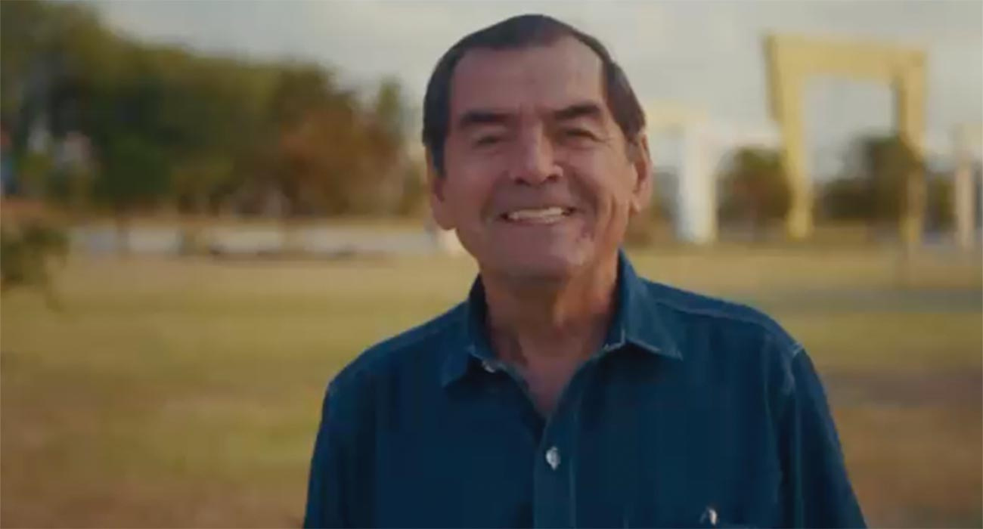
INFORME MISIONERO
Enseñar por la eternidad
RECURSOS-BIBLICOS.COM

Slide 11
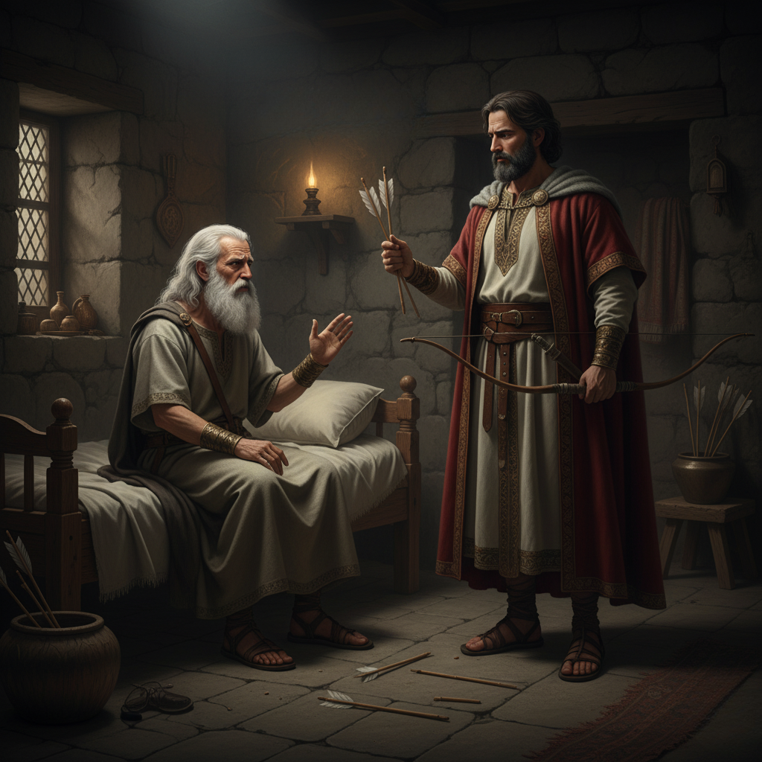
JOÁS
Él era el rey Joás, de Israel. Su historia está en la Biblia como ejemplo de lo que no se debe hacer si se quieren lograr grandes cosas. El profeta Eliseo le mandó a que lanzara saetas como señal de victoria sobre Siria. Él creyó que con tres saetas era suficiente, y ese fue su error. El profeta le dijo que si hubiera lanzado más, la victoria hubiese sido definitiva.
Nuestra falta de perseverancia puede limitar lo que Dios quería obrar. Perseverar en la acción espiritual -como el estudio bíblico, el servicio o el testimonio- puede marcar la diferencia entre una victoria parcial y una completa.
RECURSOS-BIBLICOS.COM

Slide 12

NUEVO HORIZONTE
“Importancia del evangelismo“
RECURSOS-BIBLICOS.COM

Slide 13

INFORME SECRETARIAL
¡Qué grandes lecciones de perseverancia nos enseña la Biblia! En estos momentos veremos cuántos están perseverando en el estudio de la Biblia cada semana según nuestro informe secretarial.
RECURSOS-BIBLICOS.COM

Slide 14
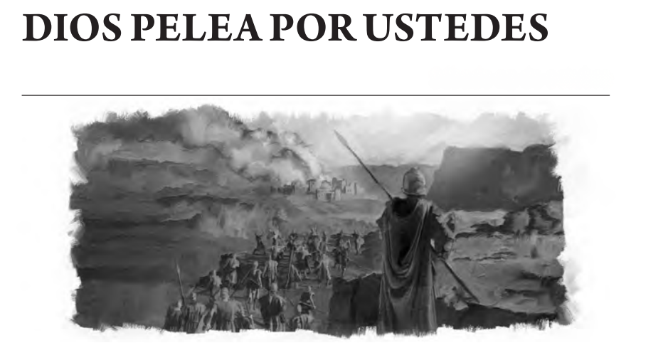
REPASO DE LA LECCIÓN
NO. 5
RECURSOS-BIBLICOS.COM

Slide 15
CONCLUSION
La perseverancia no es una opción secundaria en la vida espiritual, sino una parte esencial del caminar con Dios. A veces, la victoria llega en la séptima vuelta, en la tercera oración, o después de días de espera silenciosa. Otras veces, el milagro no es un cambio en las circunstancias, sino en nosotros mismos. En cada caso, Dios honra la fe persistente, no la apresurada.
Perseverar en la oración, en la obediencia, en la intercesión, en la búsqueda de sabiduría o en la lucha contra el pecado no siempre produce resultados inmediatos, pero sí eternos. Porque el que siembra con lágrimas, dice la Escritura, «con regocijo segará» (Salmo 126:5). No te rindas en la sexta vuelta. No te detengas tras dos oraciones. Insiste, camina, llama, confía. Dios no se retrasa: forma, prueba, purifica... y responde.
RECURSOS-BIBLICOS.COM

Slide 16


HIMNO FINAL
ORACION FINAL
# 184
“NUNCA TE RINDAS”
RECURSOS-BIBLICOS.COM

